Slide 1
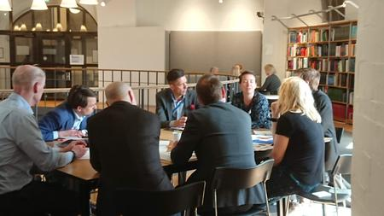
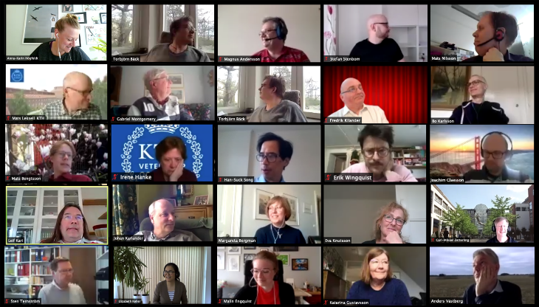
Högskolepedagogisk forskning och verksamhetsstöd för lärarnas och utbildningens utveckling vid KTH
Kontakta gärna!
Anna-Karin Högfeldt, akhog@kth.se Verksamhetsansvarig Högskolepedagogik Lars Geschwind, Avdelningschef, larsges@kth.se
Arnold Pears, Prefekt, pears@kth.se
Lärande i STEM, School of Industrial Technology and Management

Slide 2
Forskningsområden inom Institutionen Lärande
Forskning om Digital Lärande
Global Kompetens
HEOS - Studie i den högre utbildningens organisering
Ingenjörsutbildning i samhället
Teknikens och naturvetenskapens didaktik

Slide 3
Grundkurser | Omfattning | Antal deltagare, antal omgångar per läsår
GKU (pedagogik för doktorander) | 3 | ~40 delt; 4 omgångar
LT1 (grundkurs för lärare) | 7,5 | ~40 delt; 2 omgångar
Forskarhandledning | 3 | ~40 delt; 2 omgångar

Slide 4
Fortsättningskurser | Antal hp | Antal deltagare, antal omgångar per läsår
Att utveckla lärandet med betygskriterier | 1,5 | ~20 delt; 3 omgångar
Att handleda och examinera självständiga arbeten | 3 | ~30 delt; 1 omgång
Att leda utbildningsutveckling | 3 | ~20 delt; 1/2 omgång
Lärande för hållbar utveckling | 4,5 | ~20 delt; 1 omgång
Utmaningsdriven utbildning med globala utvecklingsmål | 3 | ~20 delt; 1 omgång
Genusforskning och jämställdhet i teknisk högre utbildning | 4,5 | ~20 delt; 1 omgång
Global kompetens för lärare i högre utbildning | 3 | ~15 delt; 1 omgång
Digitalt lärande i högre utbildning | 4,5 | ~30; 1 omgång
Enhancing Higher Education. 5 days’ workshop for international partners | - | ~40; 1 omgång
Notes:
Under 2020 har:
11 högskolepedagogiska kurser funnits på programmet.
17 kursomgångar har genomförts.
434 deltagare, varav 172 kvinnor och 262 män.

Slide 5
Nätverkens och arenornas etablering
 | Ursprunglig start/tidsperiod | Mötesfrekvens
Programansvarigas nätverk | 2012 | 2h / mån
Pedagogiska utvecklare | 2014-2016 | Varierande
KTH SoTL konferens | 2015 | Vartannat år
Studierektorernas nätverk | HT 2017 | 2h / mån
Storträffar | HT 2016 | 1 halvdag / termin
PriU-grupper | VT 2017 | Ett antal gånger per termin
Forskarutb.nätverket | VT20 | 4 ggr / år
Öppna nätverksträffar i samband med pandemin | April 2020 | 2h / vecka under 2020 2h / varannan vecka vt21

Slide 6
Nätverken och arenorna planeras i samråd med Utbildningsnämnden (UN), dit också PriU-grupperna återkopplar sina idéer
UN-möte | PriU-grupp
december | Lokaler, schema och planering
februari | Internationalisering
mars | Hållbar utveckling
april | Digitalisering
maj | Arbetsliv och samverkan
juni | Jämställdhet, mångfald och lika villkor
september | (Alternativa) bedömnings- och examinationsmetoder

Slide 7
Swedish Higher Education Authority (UKÄ) Institutional Review of the HEI’s quality assurance processes Audit to Kungl. Tekniska högskolan, 2020-03-17
”Lärosätet arbetar systematiskt med att öka engagemanget. I sammanhanget tillmäts fakultetskollegiet, storträffarna, så kallade "PriU-grupper" (tillfälliga arbetsgrupper för prioriterade frågor) och diverse andra nätverk stor betydelse för att öka engagemanget och delaktigheten.”
Notes:
https://www.uka.se/kvalitet--examenstillstand/resultat-fran-granskningarna-hogskolekollen/hogskolekollen.html?url=427238778%2Futvardering%2F1949217%2Fbedomninsomrade%2Fstyrning-och-organisation&sv.url=12.794d1f901621e65b329c27f
En del i det systematiska kvalitetsarbetet är också de så kallade storträffarna som genomförs en gång per termin, vars syfte är att informera om genomförda åtgärder och diskutera utvecklingsbehov. Under rundabordssamtal utbyter man erfarenheter och idéer om hur verksamhetens kvalitet kan förbättras. Genom träffarna förväntas intresset och engagemanget för kvalitetsarbetet skapas. Storträffarna leds av vicerektorn för utbildning och arrangeras av lärosätets högskolepedagogiska enhet. Till storträffarna inbjuds samtliga medarbetare och studenter. Vid det senaste tillfället deltog cirka 150 medarbetare, inklusive många från det gemensamma verksamhetsstödet, vilket uppfattades som viktigt och positivt.
“ Lärosätet arbetar systematiskt med att öka engagemanget. I sammanhanget tillmäts fakultetskollegiet, storträffarna, så kallade "PriU-grupper" (tillfälliga arbetsgrupper för prioriterade frågor) och diverse andra nätverk stor betydelse för att öka engagemanget och delaktigheten.”
“Sammantaget vill bedömargruppen lyfta dessa styrkor inom bedömningsområdet:
Det finns ett stort fokus på pedagogiska frågor och den pedagogiska miljön.”
“Genom styrdokument, processer och pedagogiska aktiviteter säkerställer lärosätet att den undervisande personalens kompetens motsvarar utbildningsverksamhetens behov.”

